Slide 1
道慈佛社楊日霖紀念學校
家長學堂開學禮
2023-2024

Slide 2
活動程序
時間 | 項目
10:00---10:05a.m | 2023-2024「家長學堂」開學禮
10:05—10:50a.m | 嘉賓分享
10:50---11:00a.m | 與嘉賓對話
11:00---11:30a.m | 家長學堂簡介、問卷

Slide 3
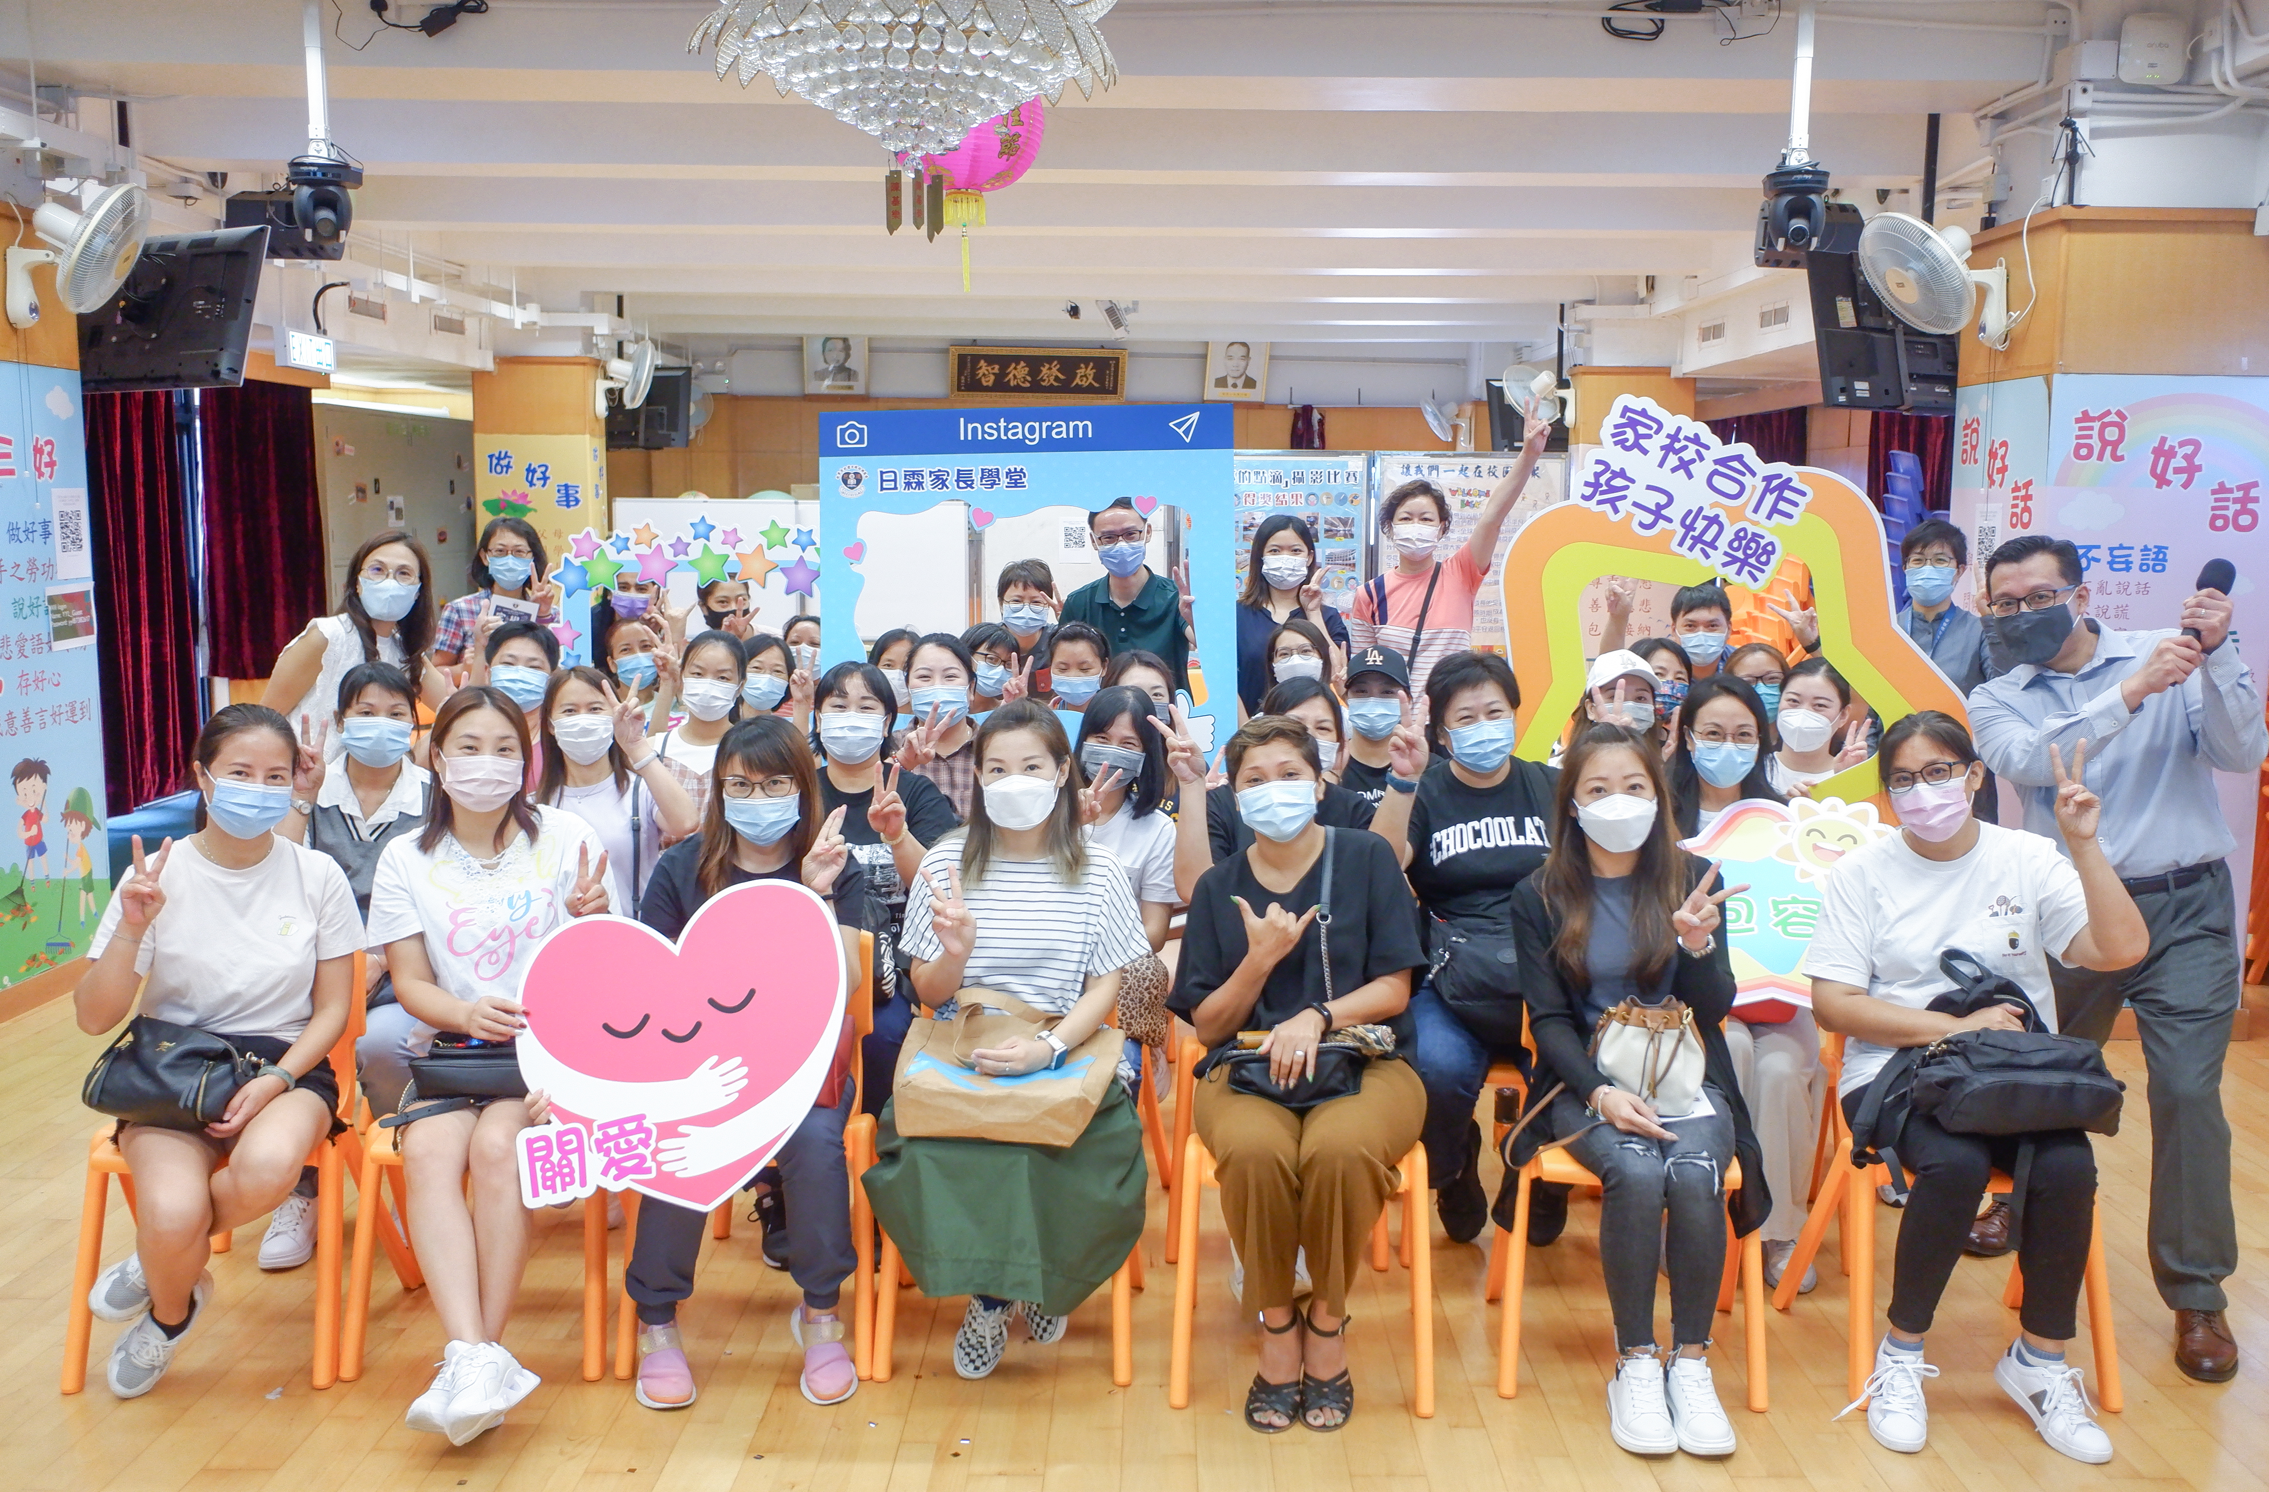
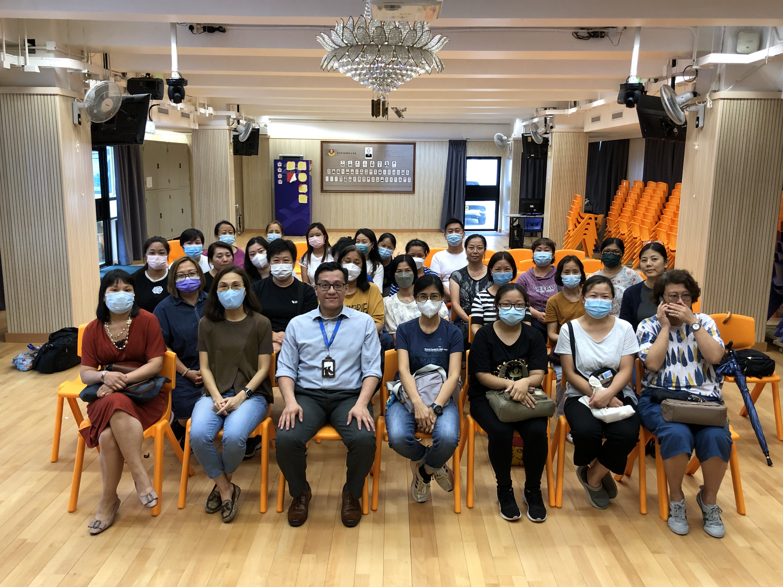
目的
為了使家長教育得到全面而有系統的發展，本年度繼續舉行家長學堂，安排家長培訓活動，並配合家長教職員聯會的家長興趣班及親子活動，義工服務等不同範疇，建立家長正面情緒和幸福感，提升管教技巧及促進親子關係，加強家長們與學校之間的聯繫。

Slide 4
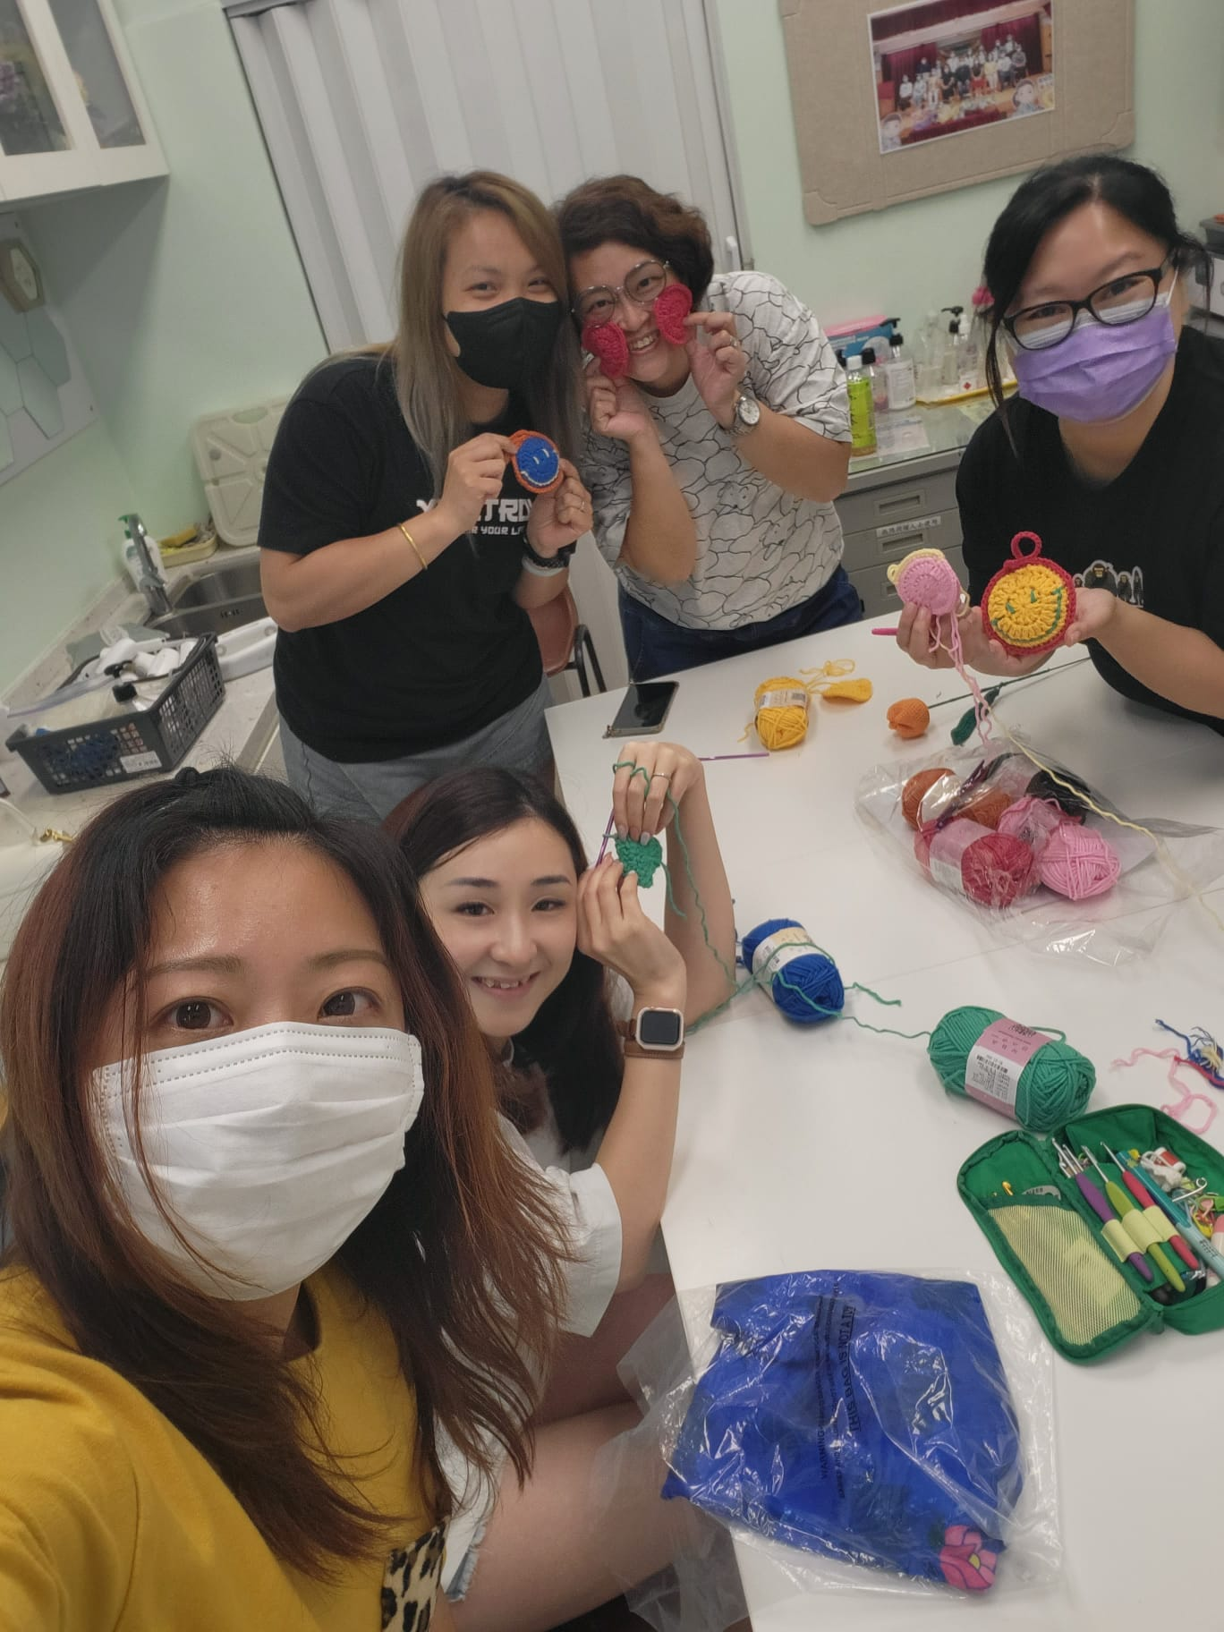
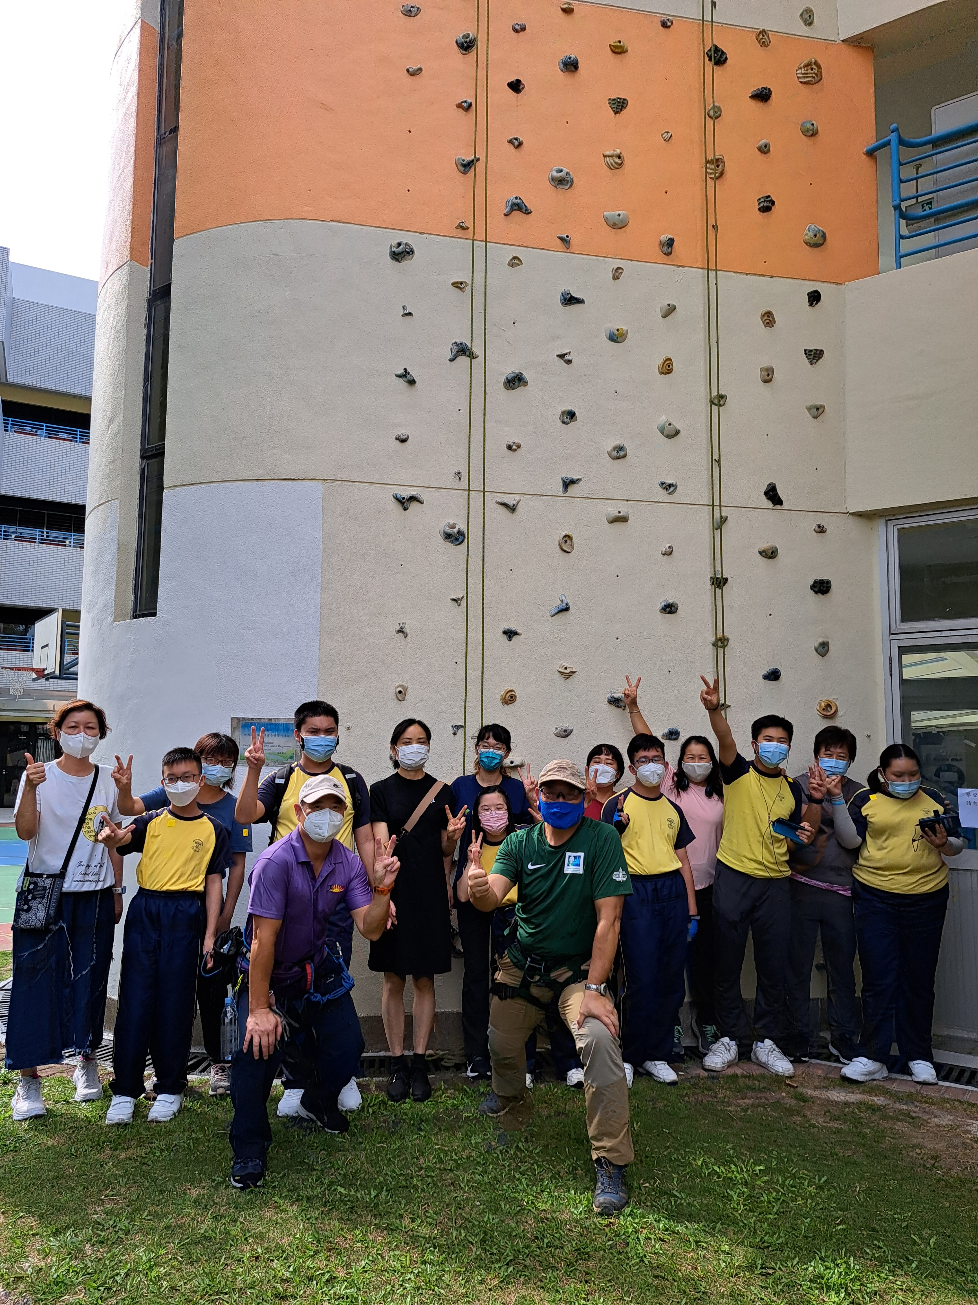
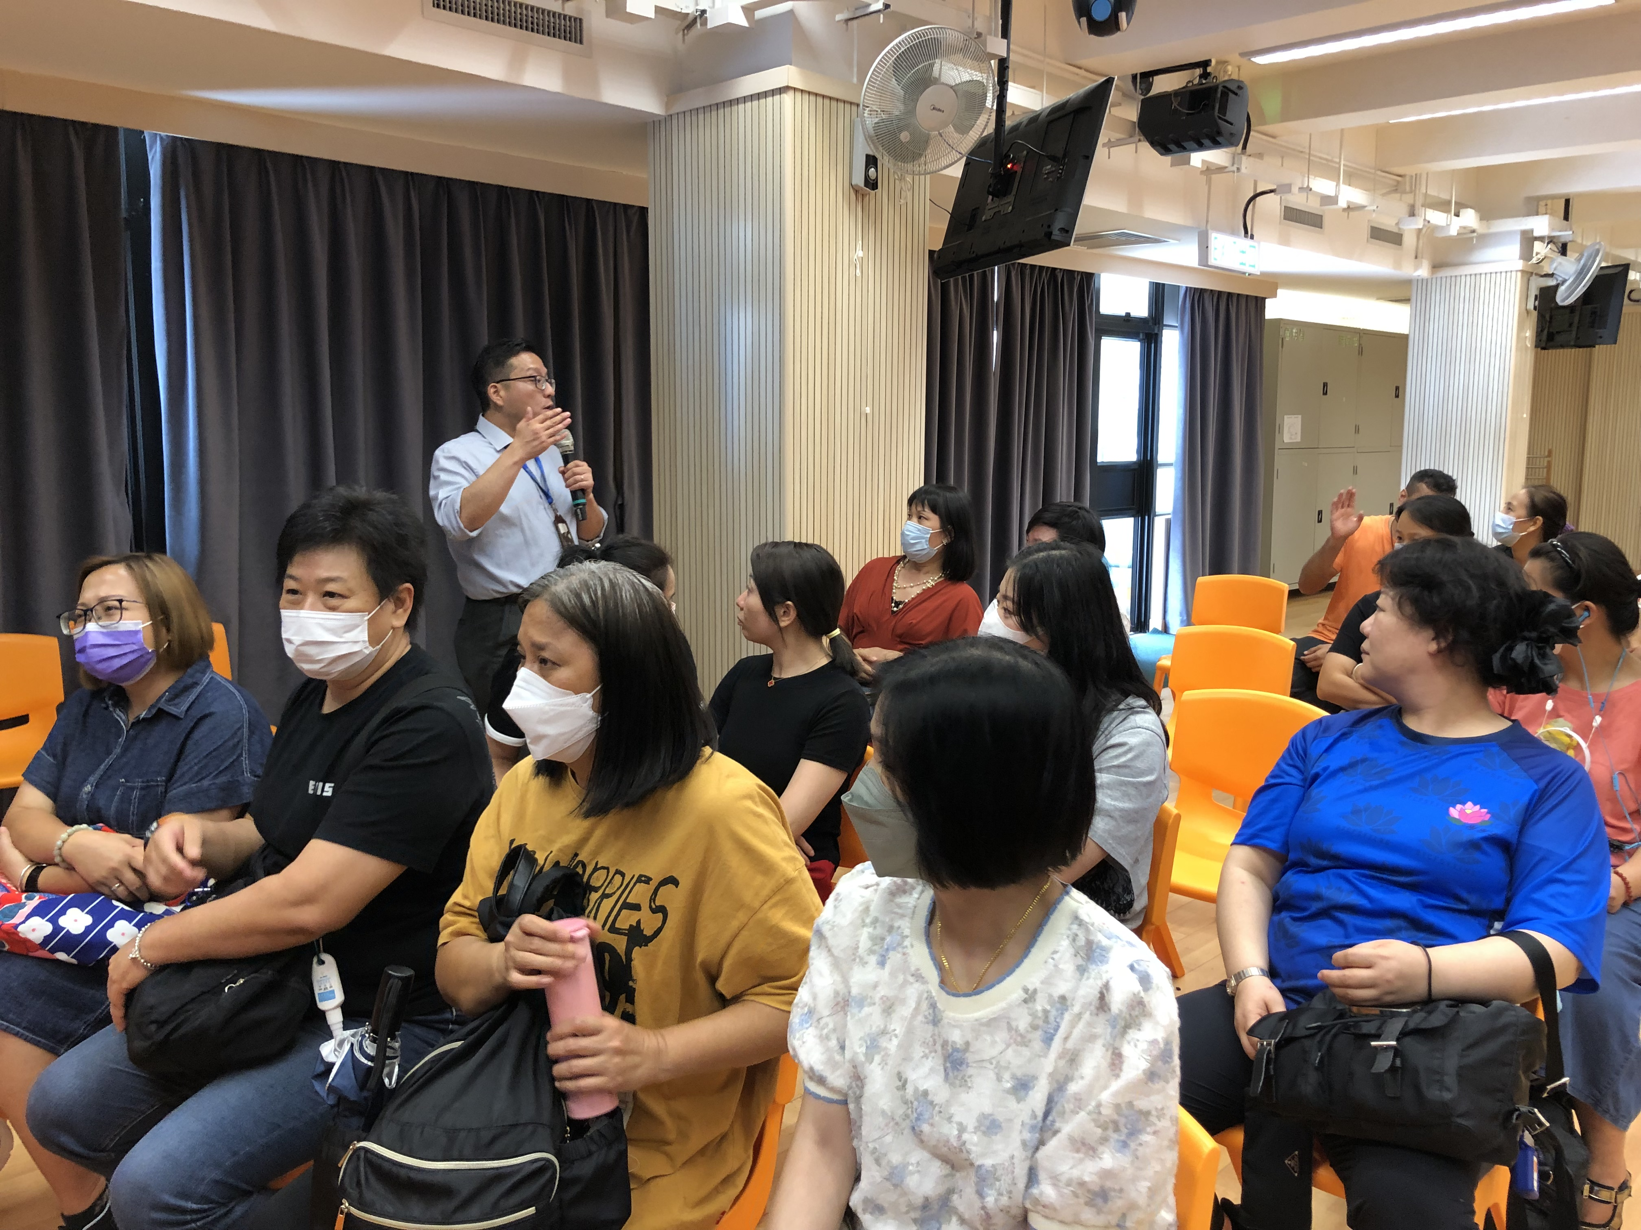
範疇一
認識兒童發展
促進兒童健康、 愉快及均衡的發展
促進家長身心健康
促進家校合作與溝通
範疇二
範疇三
範疇四

Slide 5
2023-2024「家長學堂」活動預告
範疇 Strand | 推行時段 Period | 題目 Topic
一：認識兒童發展 Strand I: Understanding of Children Development | 8/2023 | 小一新生適應暨親子活動 Primary 1 Orientation
二：促進兒童健康、愉快及均衡的發展 Strand II: Promotion of a Healthy, Happy and Balanced Development of Children | 10/2023 | 正向教育家長講座 Positive Education Parent Seminar
 | 11/2023 | 認識自閉症特色 Recognize the characteristics of autism
 | 12/2023 | "新世代孩子"電子產品之力量 The Power of "New Generation Kids" Electronic Product
 | 2/2024 | 正向教育親子活動 The Power of "New Generation Kids" Electronic Products
 | 3/2024 | 預防及處理行為問題Preventing and Dealing with Behavior Problems
 | 5/2024 | 如何面對SEN子女"性疑惑" How to deal with SEN children's "sexual doubts"

Slide 6
三：促進家長身心健康 Strand III: Promotion of Parents' Physical and Psychological Well-being | 10/2023 11/2023 12/2023 1/2024 3/2024 | 樂聚日霖Joy together in YYL
 | 10/2023 | 心靈健康"手沖咖啡"家長工作坊"Hand-Drip Coffee" Workshop for Parents
 | 10/2023 | 心靈健康"咖啡拉花"家長工作坊 "Coffee Latte Art" Workshop for Parents
 | 4/2024 | 正向教育親子溝通技巧 Positive Education Parent-child Communication Skills
 | 5/2024 | "藝術體驗"家長工作坊 "Art Experience" Parent Workshop
四：促進家校合作與溝通 Strand IV: Fostering Home-school Co-operation and Communication | 9/2023 | 「家長學堂」開學禮暨「我的神奇旅程」分享會 The Parents’ Academy Opening Ceremony and “ My Magical Journey ” Sharing Event
 | 11/2023 | 健康校園活動：親子攀石 Parent-child Sport climbing
 | 12/2023 | 開心「動」起來親子健體舞工作坊 Parent-child fitness dance workshop
請各位家長留意學校通告，踴躍參加。

Slide 7
「家長學堂」獎勵計劃

Slide 9
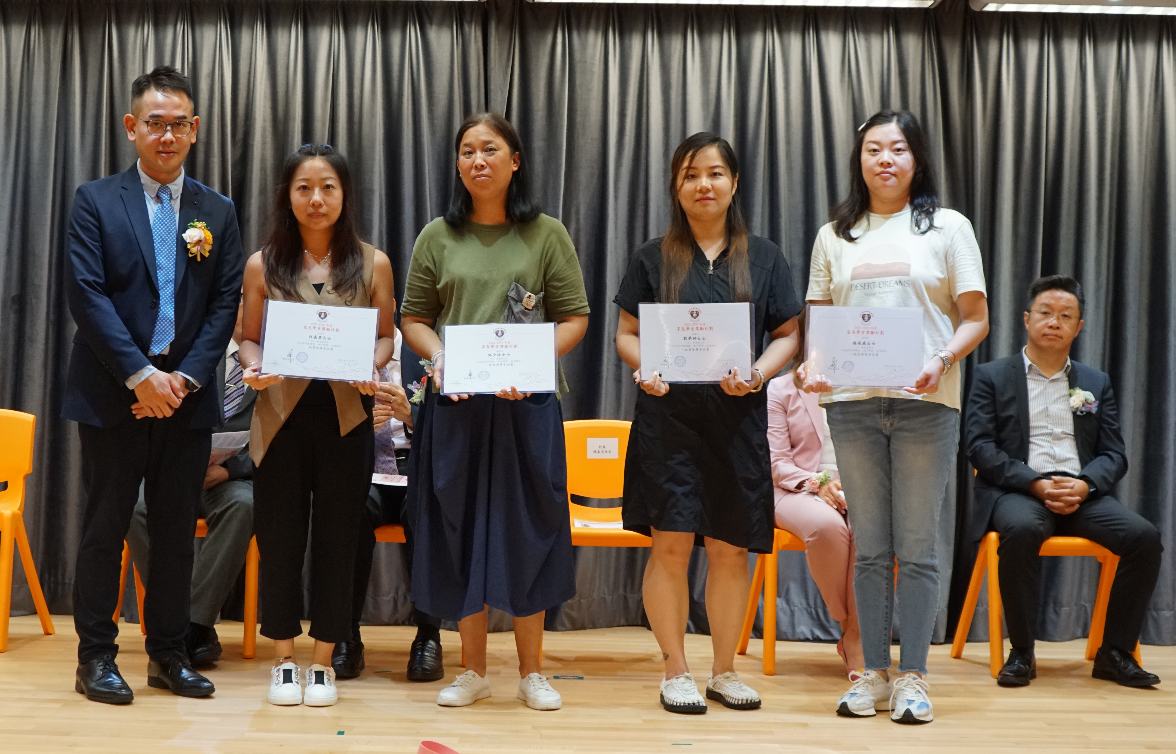
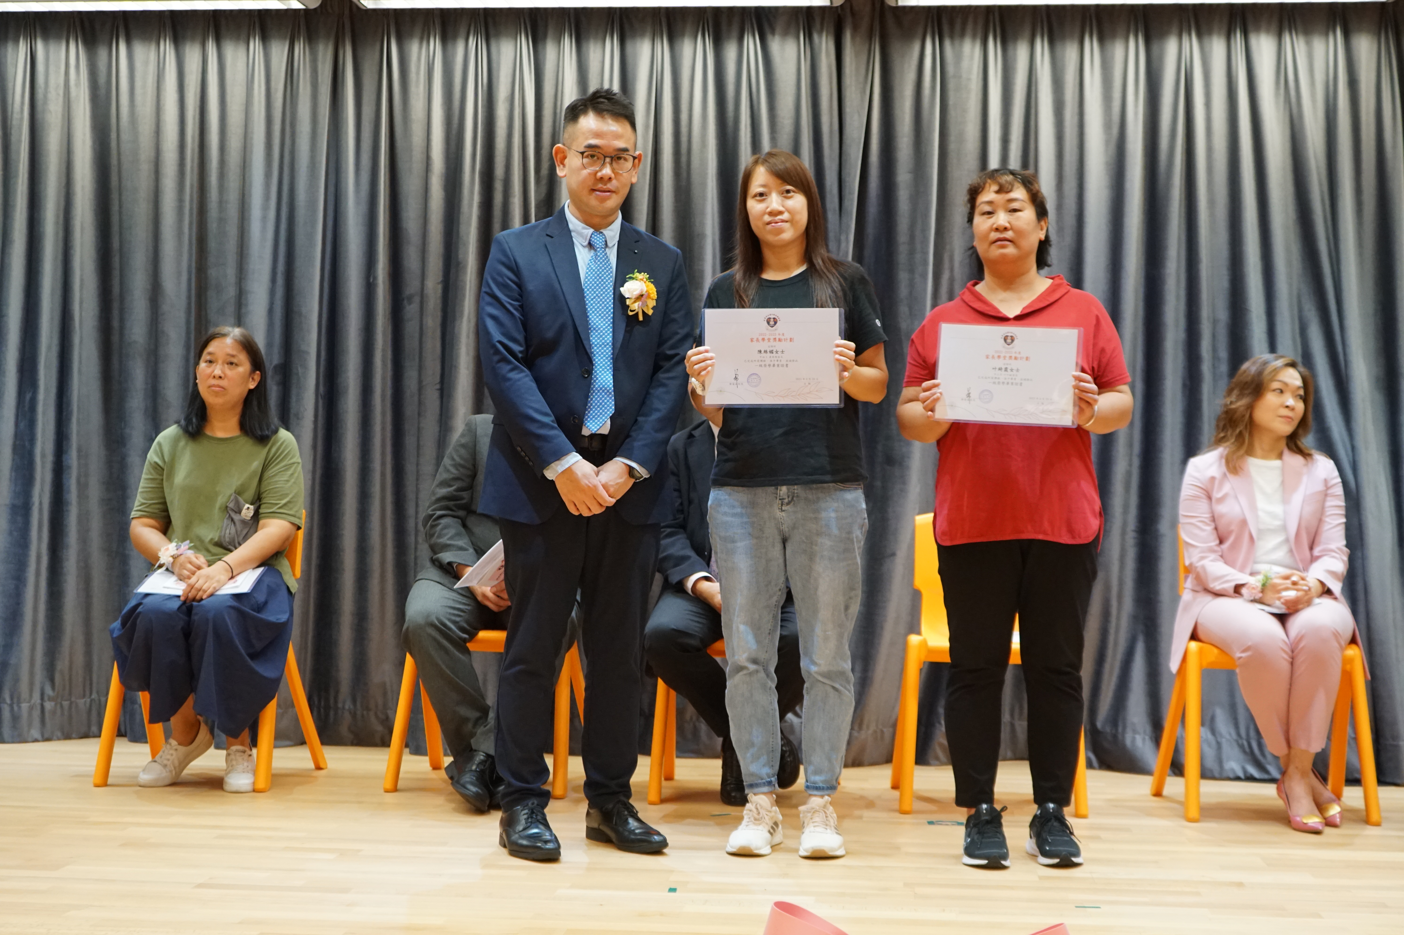

Slide 10
家長學堂資源庫

Slide 11
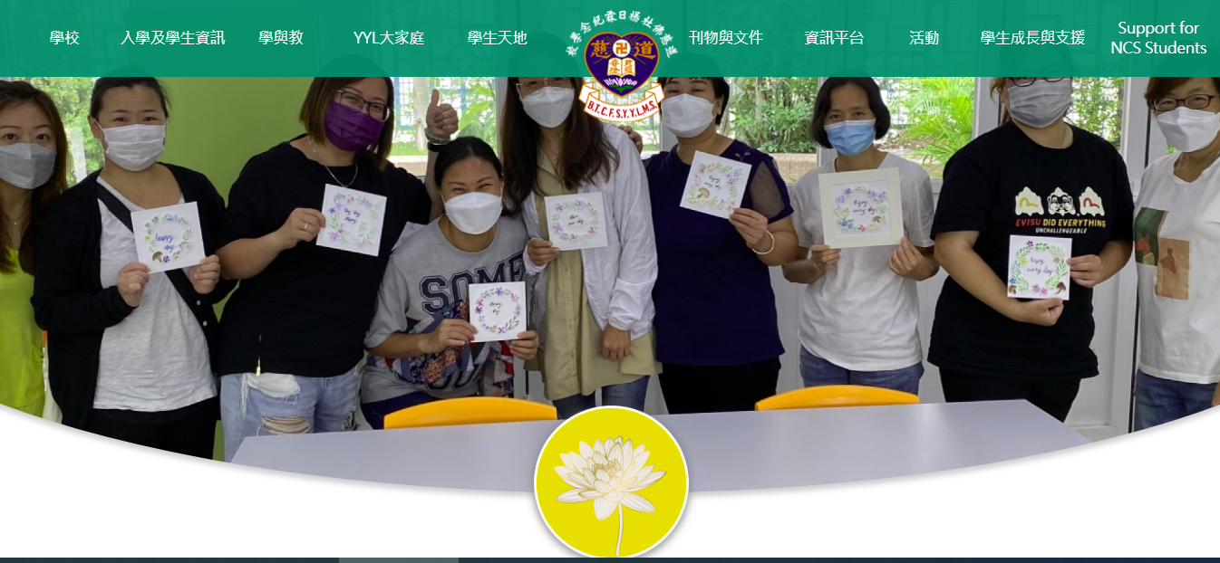
家長學堂

Slide 12
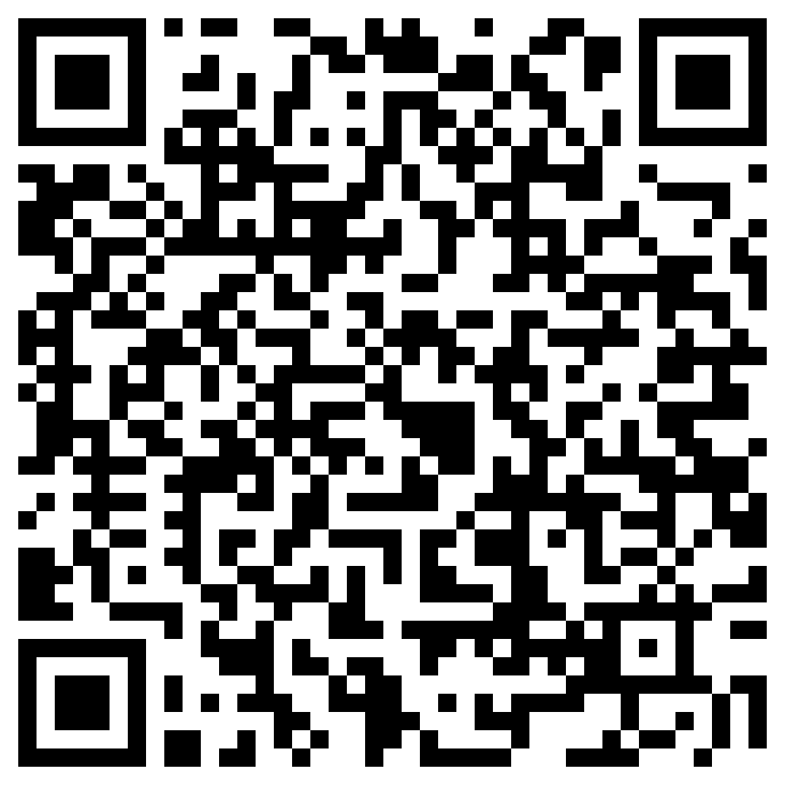
問卷調查

